Slide 1



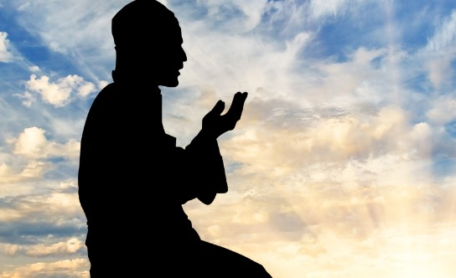
3
Allah’ın İsim ve Sıfatları
  Allah’ı (c.c.) tanımak isteyen bir insan sizce nasıl bir yol izlemelidir?

Slide 2
Ayet -Yorum
“Allah, gökleri ve yeri yaratan, gökten yağmur indiren ve onunla size rızık olarak türlü meyveler çıkaran, emri gereğince denizde yüzmek üzere gemileri emrinize veren, nehirleri de hizmetinize sunandır. O, sürekli olarak yörüngelerinde hareket eden Güneş’i ve Ay’ı sizin hizmetinize sunan, geceyi ve gündüzü sizin emrinize verendir. O, istediğiniz şeylerin hepsinden size verdi. Eğer Allah’ın nimetlerini saymaya kalkışsanız sayamazsınız...”
İbrâhîm suresi, 32-34. ayetler.
Ayetlerde Allah’ın kaç sıfatı var?
Ayetlerde Allah’ın nasıl anlatılıyor?
Yaratan, yaşatan, rızık veren, evreni düzenleyen,

Slide 3

O’nu ancak isim ve sıfatlarıyla tanıyabilir.
Duyu organlarıyla kavranamaz.
zaman ve mekân boyutlarının ötesindedir.
Hiçbir
varlığa benzemez.
Yüce Allah

Slide 4
Allah’ın isim ve sıfatları
Allah’ın İsimleri
Allah’ın Sıfatları
Yüce Allah bilinmeyi ve tanınmayı hak eden bir varlıktır. Allah’ı güzel isimleri ve yüce sıfatlarıyla tanırız.
Rahman
Zâtî Sıfatlar
Rahim
Sübûtî Sıfatlar
Hayy

Slide 5
Bebeğin dünyaya gelişinde O’nun Muhyî (can veren)
Bir annenin şefkat Rahmân (merhameti sonsuz olan)
Evrende ve günlük hayatta Allah’ın (c.c.) isim ve sıfatlarının tecellileri (yansımaları)
Canlılar yiyecek vermesi Rezzak
Canlılara hayat vermesi Hayy
Kainatta son derece süslü ve güzel varlıkların var olması Cemil
Hastanın iyileşmesinde Şâfî

Slide 6

Allah’ın En Güzel İsimleri: Esmâ-i Hüsnâ
1
2
3
4
5
Allah’ın Merhamet ve Affı ile ilgili İsimleri
Allah’ın Rızık Vermesini Anlatan İsimleri
Allah’ın Yaşatması ile ilgili İsimleri
Allah’ın Birliğini Anlatan İsimleri
Allah’ın Yaratmasını Anlatan İsimleri

Slide 7
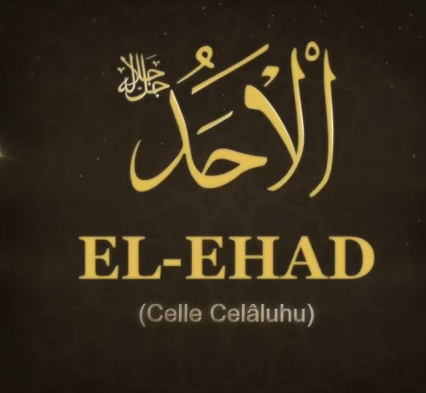
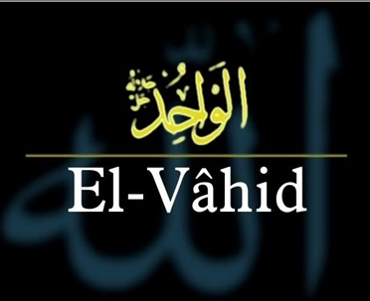
1
1
Ehad
Allah (c.c.) birdir.
NOT
Allah’ın Birliğini Anlatan İsimler
2
Vahid
Kelime-i tevhid dediğimiz “La ilahe illallah, Muhammedün resulullah” cümlesi de Allah’ın birliğini vurgular.
Eşi benzeri olmayan ve zâtında tek olan

Slide 8

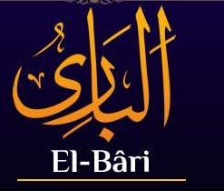
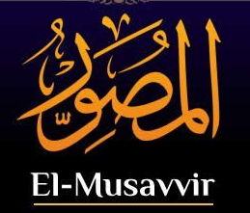
1
Hâlık
2
Yaratan, yoktan var eden
3
Musavvir
Allah’ın Yaratmasını Anlatan İsimler
Her şeye biçim veren, güzelleştiren
2
Bâri’
Örnek, model olmadan yaratan

Slide 9
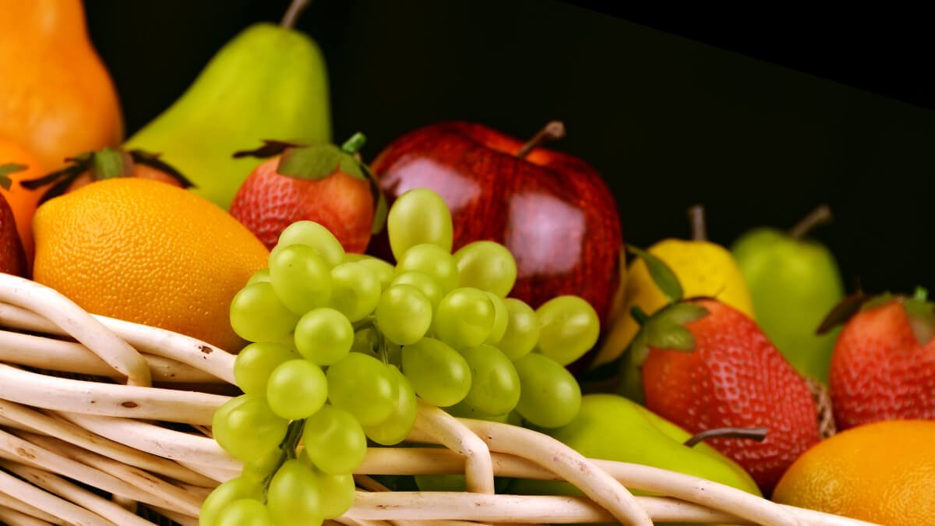
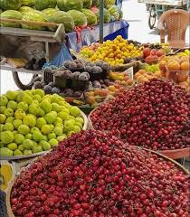
1
3
Rezzak
3
Çok rızık veren
Nâfi’
Fayda veren
Allah’ın Rızık Vermesini Anlatan İsimler
2
4
Bâsıt
Vehhâb
Rızkı genişleten
Karşılıksız bol bol
veren

Slide 10

1
Hayy
4
Diri, canlı ve hayat sahibi
3
Muhyî
Allah’ın Yaşatması ile ilgili İsimleri
Hayat veren, can bağışlayan
2
Bais
Ölüleri dirilten

Slide 11
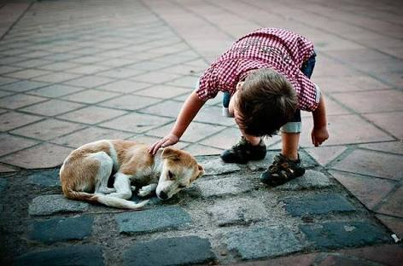
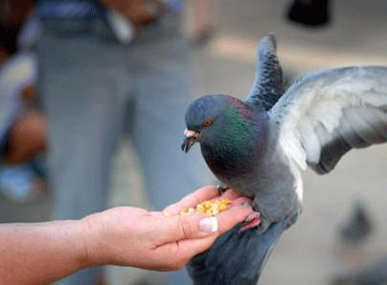
1
5
Rahmân
Rahmet ve merhamet, acıma
3
Affüvv
Affı çok olan, günahları affeden
Allah’ın Merhamet ve Affı ile ilgili İsimleri
2
4
Rahîm
Tevvab
Çok şefkat ve merhamet eden
Tövbeleri kabul eden

Slide 12
Allah’ın En Güzel İsimleri: Esmâ-i Hüsnâ
Ara özet
Allah’ın birliği ile ilgi isimleri
Allah’ın yaratmasıyla ilgili isimleri
Allah’ın yaşatması ile ilgili isimleri
Allah’ın rızık vermesi ilgili isimleri
Allah’ın Merhamet ve Affı ile ilgili İsimleri
Hâlık
Rahmân
Ehad
Hayy
Rezzak
Rahîm
Vahid
Bâri’
Nâfi’
Bais
Affüvv
Bâsıt
Musavvir
Muhyî
Vehhâb
Tevvab

Slide 13

Etkinlikler için tıklayınız
Yukarıdaki bağlantıdan etkinliklerin açılmaması durumundan dindersimateryal.com sitesinde etkinlikler ve oyunlara ulaşabilirsiniz.

Slide 14
Zâtî Sıfatlar
Sübûtî Sıfatlar
Hayat: Diri ve canlı olmaktır. Allah (c.c.) diridir.
Vücud: Allah’ın (c.c.) var olmasıdır..
İlim: Allah’ın her şeyi bilmesidir.
Kıdem: başlangıcı bulunmamaktır.
Semi:Allah’ın her şeyi işitmesidir.
Beka: Varlığının sonu olmamaktır.
Basar: Allah’ın her şeyi görmesidir.
Vahdaniyet: Allah (c.c.) tektir. Eşi, benzeri, ortağı yoktur.
İrade: Allah’ın dilemesidir.
Kudret:Allah’ın her şeye gücü yetmesidir.
Muhâlefetün li’l-Havâdis: yaratılmışlara benzememektir.
Kelâm: Allah’ın (c.c.) konuşmasıdır.
Kıyâm bi Nefsihî: Var olmak için hiçbir şeye ihtiyaç duymamaktır.
Tekvin: Yaratmak anlamına gelir.
Allah’ın Sıfatları

Slide 15
Etkinlikler için tıklayınız
Etkinlikler için tıklayınız
Yukarıdaki bağlantıdan etkinliklerin açılmaması durumundan dindersimateryal.com sitesinde etkinlikler ve oyunlara ulaşabilirsiniz.

Slide 16

Evrenin yasaları ile ilgili,
  I. Zaman ve mekâna göre değişiklik gösterir.
  II. Gözlenebilir olgu ve olaylara dayanır.
  III. İnsanlar tarafından konulan temel ilkelerdir.
  IV. Aynı türden olayların tümü için geçerlidir.
yargılarından hangileri doğrudur?
2024 LGS SORUSU
II ve IV
III ve IV
A
C
I ve II
I ve III
B
D

Slide 17
AYETTEKİ SIFATI BULALIM
“Şüphesiz Allah bütün yaptıklarınız görür.”
(Bakara Suresi, 110. ayet)
“Bilmez misin ki kuşkusuz Allah gökte ve yerde ne varsa hepsini bilir.” (Hac suresi, 70. ayet)
BASAR
X
✔
BASAR
SEMİ
X
X
SEMİ
İLİM
✔
X
İLİM

Slide 18
“... O gaybı da, görünen âlemi de bilendir. O, Rahman’dır, Rahîm’dir. O, kendisinden başka hiçbir ilah bulunmayan Allah’tır. O, mülkün gerçek sahibi, kutsal (her türlü eksiklikten uzak), barış ve esenliğin kaynağı, güvenlik veren, gözetip koruyan, mutlak güç sahibi, düzeltip ıslah eden ve dilediğini yaptıran ve büyüklükte eşsiz olan Allah’tır. Allah, onların ortak koştuklarından uzaktır. O, yaratan, yoktan var eden, şekil veren Allah’tır. Güzel isimler O’nundur. Göklerdeki ve yerdeki her şey O’nu tesbih eder. O, mutlak güç sahibidir, hüküm ve hikmet sahibidir.” (Haşr, 59:22-24)
1. Bu ayetlerde Allah’ın sıfatlarından hangisine değinilmemiştir?
ÖSYM, TYT 2019 sorusu
X
A
Tekvin
B
✔
Beka
X
C
İlim
X
D
  Kudret
E
X
  Vahdaniyet

Slide 19
“Üstlerindeki göğe bakmıyorlar mı? Hiçbir kusuru olmaksızın onu nasıl kurduk, nasıl süsledik. Yeryüzünü de düzledik, üzerine sarsılmaz dağlar yerleştirdik, orada her türden güzel bitkiler yetiştirdik; Bize yönelen her kula aydınlatıcı ve hatırlatıcı olsun diye.” (Kâf suresi, 6-8. ayetler)
2. Bu ayetlerde Allah’ın sıfatlarından hangisi vurgulanmaktadır?
MEB kazanım testi
x
A
Kelam
B
Semi
x
x
C
Basar
✔
D
Tekvin
x
E
Hayat

Slide 20


Doğru Yanlış
Yüce Allah’ın Hâlık, Bâri’ ve Musavvir gibi isimleri O’nun yaratma özelliğinin çeşitli boyutlarını gösteriyor.
D
Y
1
    İnsanın, Allah’ı (c.c.) tanıması O’nun isim ve sıfatlarını bilmekle gerçekleşir.
D
Y
2
Kur’an’da Yüce Allah en kısa ve özlü biçimde İhlas Suresinde anlatılır.
3
D
Y
Rezzak isimi tüm canlılar gibi insanın da yaşam alanlarını hava, su ve besinle donatır.
D
Y
4
Allah’ın (c.c.) yaratması kesintisiz olarak devam etmez, geçmiş zamanda olup bitmiştir.
D
Y
5
6
İlim, Allah’ın her şeyi duymasıdır.
D
Y

Slide 21




MUSTAFA YILDIRIM
DİN KÜLTÜRÜ VE AHLAK BİLGİSİ ÖĞRETMENİ
www.dindersimateryal.com
mustafa_yildirim129
t.me/Dindersimateryalcom

